Slide 1
6.5 直线与圆的位置关系

Slide 2
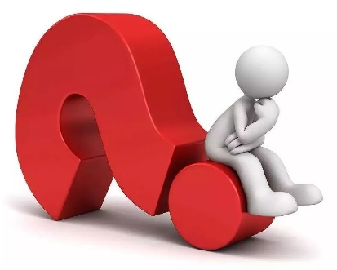
情境导入
探索新知
例题辨析
巩固练习
归纳总结
布置作业
思考：
（1）在抛掷一枚质地均匀的硬币试验中，事件$A=${正面向上}与事件$B=${反面向上}有怎样的关系？
同一次试验事件$A=${正面向上}与事件$B=${反面向上}是不可能同时发生的．

Slide 3
情境导入
探索新知
例题辨析
巩固练习
归纳总结
布置作业
思考：
（2）在射击训练中，可以定义许多事件，例如：事件$A_{0}=${没有打中}，事件$A_{1}=${打中1环}，事件$A_{2}=${打中2环}，…；事件$A_{10}=${打中10环}，事件$B=${打中的环数是偶数}，事件$C=${打中的环数大于8环}等．类比集合之间的关系与集合的运算，这些事件之间有怎样的关系？
射击运动员进行一次射击训练中，事件$A_{9}=${打中9环}与事件$A_{10}=${打中10环}不可能同时发生．
事件$A_{1}=${打中1环}与事件$B=${打中的环数是偶数}也不可能同时发生．

Slide 4
情境导入
探索新知
例题辨析
巩固练习
归纳总结
布置作业
在一次试验中，不可能同时发生的两个事件称为互斥事件．

Slide 5
情境导入
探索新知
例题辨析
巩固练习
归纳总结
布置作业
思考：
（2）在射击训练中，可以定义许多事件，例如：事件$A_{0}=${没有打中}，事件$A_{1}=${打中1环}，事件$A_{2}=${打中2环}，…；事件$A_{10}=${打中10环}，事件$B=${打中的环数是偶数}，事件$C=${打中的环数大于8环}等．类比集合之间的关系与集合的运算，这些事件之间有怎样的关系？
若事件$C$发生，则事件$A_{9}=${打中9环}与事件$A_{10}=${打中10环}中至少有一个发生．

Slide 6
情境导入
探索新知
例题辨析
巩固练习
归纳总结
布置作业
一般地，当事件$C$发生则事件$A$与事件$B$中至少有一个发生时，称事件$C$为事件$A$与事件$B$的和事件，记作事件$C=A∪B$．
若事件$A$和事件$B$互斥，则
$P\left(A∪B\right)=P\left(A\right)+P\left(B\right)$．
——互斥事件的概率加法公式

Slide 7
情境导入
探索新知
例题辨析
巩固练习
归纳总结
布置作业
互斥事件的概率加法公式可以推广到多个互斥事件的情形．以事件$A$、事件$B$与事件$C$三个事件为例，如果事件$A$、事件$B$与事件$C$两两互斥，则
$P\left(A∪B∪C\right)=P\left(A\right)+P\left(B\right)+P(C)$．

Slide 8
情境导入
探索新知
例题辨析
巩固练习
归纳总结
布置作业
例1 在不包含大、小王的52张扑克牌中随机抽取1张牌，事件$A=${取到红桃牌}，事件$B=${取到红方块牌}，求事件$C=${取到红色牌}的概率．
分析 事件$C$是事件$A$与事件$B$的和事件，且事件$A$与事件$B$互斥，因此可用互斥事件的概率加法公式求解．
$$P\left(A\right)=\frac{13}{52}=\frac{1}{4}，$$
$$P\left(B\right)=\frac{13}{52}=\frac{1}{4}，$$
解
$$P\left(C\right)=P\left(A\right)+P\left(B\right)=\frac{1}{4}+\frac{1}{4}=\frac{1}{2}.$$
所以
即事件$C=${取到红色牌}的概率是$\frac{1}{2}$．

Slide 9
情境导入
探索新知
例题辨析
巩固练习
归纳总结
布置作业
例2 抛掷一颗质地均匀的骰子，求事件$C=${点数为偶数或1}的概率．
分析 事件$C$是事件$A=${点数为偶数}和事件$B=${点数为1}的和事件，且事件$A$和事件$B$互斥，因此可用互斥事件的概率加法公式求解．
解 设事件$A=${点数为偶数}，事件$B=${点数为1}，
则$P\left(A\right)=\frac{3}{6}=\frac{1}{2}$，
$P\left(B\right)=\frac{1}{6}$．
所以$P\left(C\right)=P\left(A\right)+P\left(B\right)=\frac{1}{2}+\frac{1}{6}=\frac{2}{3}$．

Slide 10
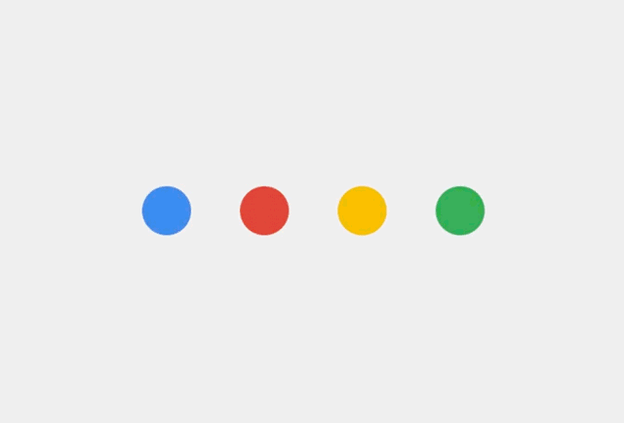
情境导入
探索新知
例题辨析
巩固练习
归纳总结
布置作业
在某个闹市区的一个角落里，一个人身边放着一个行李包，里面放着小镜子、小梳子、圆珠笔等小物品，每个小物品的价值约1元．这个人手里托着一个竹筒，里面放着16根竹签，露在竹筒外的竹签看上去都是一样的，抽出竹签发现另一端有8根涂着红色，8根涂着白色．这个人的身后挂着一个布幅，上面写着：抽签不要钱，回回都中奖．细则是每次随意抽取8根竹签，只有抽到4根红色和4根白色，需要抽签者交出10元钱，其它任何情况都可在行李包中任选一件小物品作为奖励．很多围观的人纷纷上前抽签，问这个人最后是赚钱还是赔钱？

Slide 11
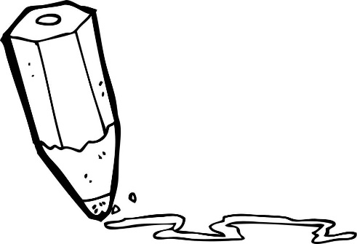
情境导入
探索新知
例题辨析
巩固练习
归纳总结
布置作业
1．指出下列事件哪些是互斥事件．
（1）某射手进行射击训练，事件$A=${命中环数大于7环}与事件$B=${命中环数小于5环}；
（2）在不包含大、小王的扑克牌中随机抽取一张牌，事件$A=${抽出牌的花色为红桃}与事件$B=${抽出牌的花色为红色}；
（3）抽检某种产品，事件$A=${合格率高于80％}与事件$B=${合格率为80％}．
练习

Slide 12
情境导入
探索新知
例题辨析
巩固练习
归纳总结
布置作业
2．设事件$A，B$为互斥事件且$P\left(A\right)=0.35$，$P\left(B\right)=0.4112$，则$P\left(A∪B\right)=$_________．
3． 抛掷一颗质地均匀的骰子，求事件$C=${出现奇数点或4点}的概率．
练习

Slide 13
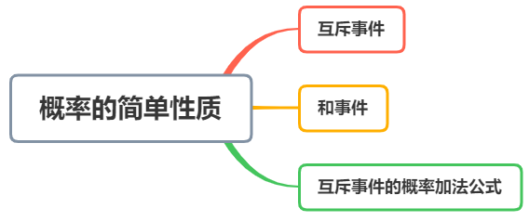
情境导入
探索新知
例题辨析
巩固练习
归纳总结
布置作业
小结

Slide 14
情境导入
探索新知
例题辨析
巩固练习
归纳总结
布置作业
作业
1.书面作业：完成课后习题和数学学习指导与练习；
2.查漏补缺：根据个人情况对课堂学习复习回顾；
3.拓展作业：阅读教材扩展延伸内容．

Slide 15
再见

